Slide 1


24. 12. 2020
DAN S POSEBNIMI VSEBINAMI

Slide 2


1. URA: ODDELČNA SKUPNOST- VIDEOSREČANJE
26. 12. 2020
DAN SAMOSTOJNOSTI IN ENOTNOSTI
25. 12. 2020 - BOŽIČ
OGLED VIDEOPOSNETKA-PROSLAVA

Slide 3

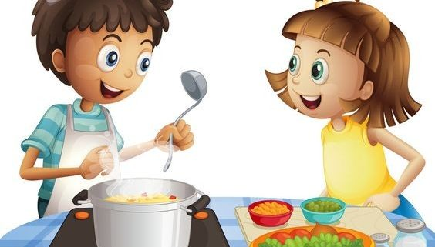
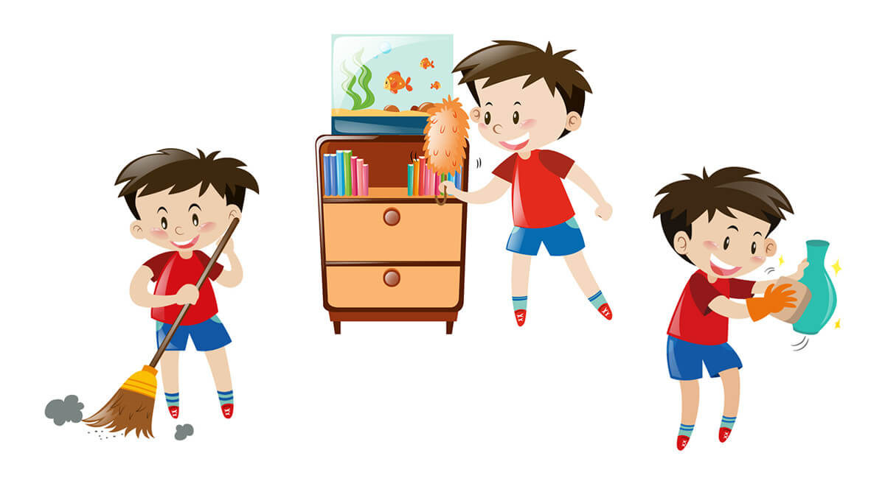

2. POMAGAJ PRIPRAVITI DOM ZA PRIJETNO DRUŽINSKO DRUŽENJE.
OLUPI KROMPIR…
POSPRAVI SOBO
POMAGAJ V KUHINJI
POSESAJ
PRIPRAVI SOLATO
POMIJ POSODO
PRIPRAVI MIZO
POMAGAJ BRATU/SESTRI
…

Slide 4
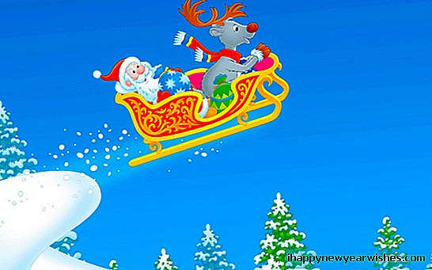
3. POSTANI BOŽIČEK ZA EN DAN…
NAPIŠI SPOROČILO, KI GA BOŠ PRILOŽIL DOBROTAM…
…PROSI STARŠA, DA TE ODPELJE V ŠOLO PO DOBROTE IN JIH ODNESI DOMOV.

Slide 5
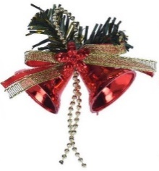
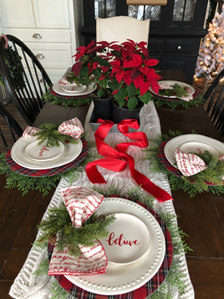
4. IDEJE ZA PRAZNIČNO VZDUŠJE
BOŽIČNA GLASBA https://www.youtube.com/watch?v=9h5pkmikgag&list=PLsP5H_yzMNyi_BWPTdRjJqV7igq_zMLhP
https://www.youtube.com/watch?v=mGkM44Nw_f4&list=PLWmkikOZCtkyoq6rD3rl19kT-GJ2NdW1o
https://www.youtube.com/watch?v=KxjxRWizYT0&list=PLWmkikOZCtkyoq6rD3rl19kT-GJ2NdW1o&index=2
https://www.youtube.com/watch?v=ykZlg49IvY8&list=PLWmkikOZCtkyoq6rD3rl19kT-GJ2NdW1o&index=6
https://www.youtube.com/watch?v=yl6DmQGklfY&list=PLWmkikOZCtkyoq6rD3rl19kT-GJ2NdW1o&index=7
https://www.youtube.com/watch?v=MPQakRkMArk
https://www.youtube.com/watch?v=0iQ3NXKDacE
BOŽIČNA RISANKA
https://www.youtube.com/watch?v=gRKcRu4lztw
BOŽIČNI POGRINJEK
https://www.youtube.com/watch?v=dLQPpL1lZxo
https://www.youtube.com/watch?v=OYXg0xq9A5M

Slide 6

IN NE POZABI…
Srečno, zdravo in na ponovno snidenje v 2021!

